Slide 1
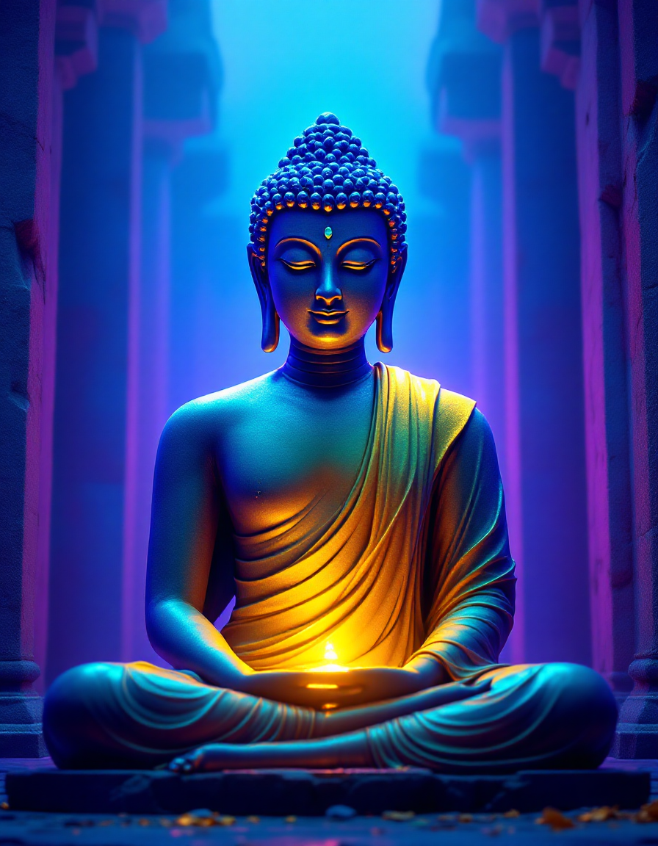
Буддизм: истоки, развитие и гуманистическая философия Древней Индии
Буддизм — одна из древнейших и наиболее влиятельных религиозно-философских систем мира.
Ваганова О.
Группа № 3834101/30309

Slide 2

Рождение новой духовности
В VI–V веках до н. э. Индия переживала глубокий кризис. В долине Ганга формировались первые государства, усиливался конфликт между кшатриями — воинской знатью и брахманами — жреческой кастой.
Брахманизм, с его жёсткой кастовой иерархией и ритуализмом, больше не удовлетворял духовные потребности общества. Возникло движение шраманов — странствующих философов, отрицавших авторитет Вед.
Именно в этой среде зародилось учение, которое изменит духовный облик Азии и станет одной из величайших религиозно-философских систем мира.

Slide 3

Путь принца Сиддхартхи
Роскошь дворца
Четыре встречи
Сиддхартха Гаутама (563–483 гг. до н. э.) родился принцем рода Шакьев. Его рождению предшествовало чудесное видение матери: белый слон — символ чистоты духа.
Выйдя из дворца, принц увидел старика, больного, умершего и аскета. Эти встречи потрясли его и открыли глаза на неизбежность страдания.
Он рос в роскоши, окружённый красотой и наслаждениями, не зная страданий внешнего мира.
В 29 лет он покинул дом, семью и власть, чтобы найти путь к истине и освобождению от страданий.

Slide 4

Просветление под деревом Бодхи
Поиск истины
Срединный путь
Пробуждение
Сиддхартха учился у различных мастеров йоги и философии, испытывал строгий аскетизм, но понял, что крайности не ведут к освобождению.
Он избрал путь внутренней сосредоточенности и самопознания — гармонию между аскетизмом и потаканием желаниям.
Под деревом бодхи в Бодх-Гае, победив искушения демона Мары, он достиг просветления и стал Буддой — «Пробуждённым».
45 лет Будда посвятил проповеди учения, создав общину последователей — Сангху. В 80 лет он достиг паринирваны — полного освобождения.

Slide 5




Четыре благородные истины
Причина страдания
Жизнь есть страдание
Источник страдания — жажда бытия (танха), коренящаяся в невежестве, привязанности и бесконечных желаниях.
Все живые существа подвержены страданиям — от рождения до смерти. Это основа человеческого существования.
Путь к освобождению
Прекращение страдания
Благородный Восьмеричный путь — практическое руководство к достижению нирваны.
Освобождение возможно через устранение жажды, привязанностей и преодоление невежества.

Slide 6
Восьмеричный путь к освобождению
Правильное воззрение
Правильное намерение
Правильная речь
Понимание сути жизни и Четырёх благородных истин
Стремление к добру, отказ от зла и вредных намерений
Правдивость, вежливость, отказ от злословия и лжи
Правильное действие
Правильный образ жизни
Правильное усилие
Ненасилие, честность, целомудрие в поступках
Честный труд, умеренность, отказ от вредных занятий
Постоянное стремление к очищению ума и сердца
Правильная осознанность
Правильное сосредоточение
Внимательность к мыслям, чувствам и поступкам
Развитие медитации, самоконтроля и внутреннего покоя
Следование этому пути приводит к нирване — полному освобождению от страданий и цикла перерождений.

Slide 7


Закон кармы и этический гуманизм
Человек — творец своей судьбы
Центральное место в буддийской философии занимает закон кармы — каждое действие имеет последствия, формирующие будущее человека.
Десять греховных действий: убийство, воровство, прелюбодеяние, ложь, злословие, клевета, праздная болтовня, зависть, злоба и неведение.
Милосердие, правдивость, великодушие и чистота ума ведут к счастью и духовному росту. Спасение не даётся божественной милостью — оно достигается личным усилием и моральной чистотой.

Slide 8

От устной традиции к священным текстам
Виная-питака
Сутта-питака
Абхидхамма-питака
«Корзина дисциплины»
«Корзина поучений»
«Корзина высшего учения»
Правила монашеской жизни, устав общины и нормы поведения для последователей Будды
Проповеди и беседы Будды, его диалоги с учениками и последователями
Философские комментарии, психологические и метафизические рассуждения
После смерти Будды его ученики собрали учение в Типитаку — «Три корзины мудрости». Записанное через 300 лет, учение породило различные школы: тхераваду, махаяну и ваджраяну.

Slide 9
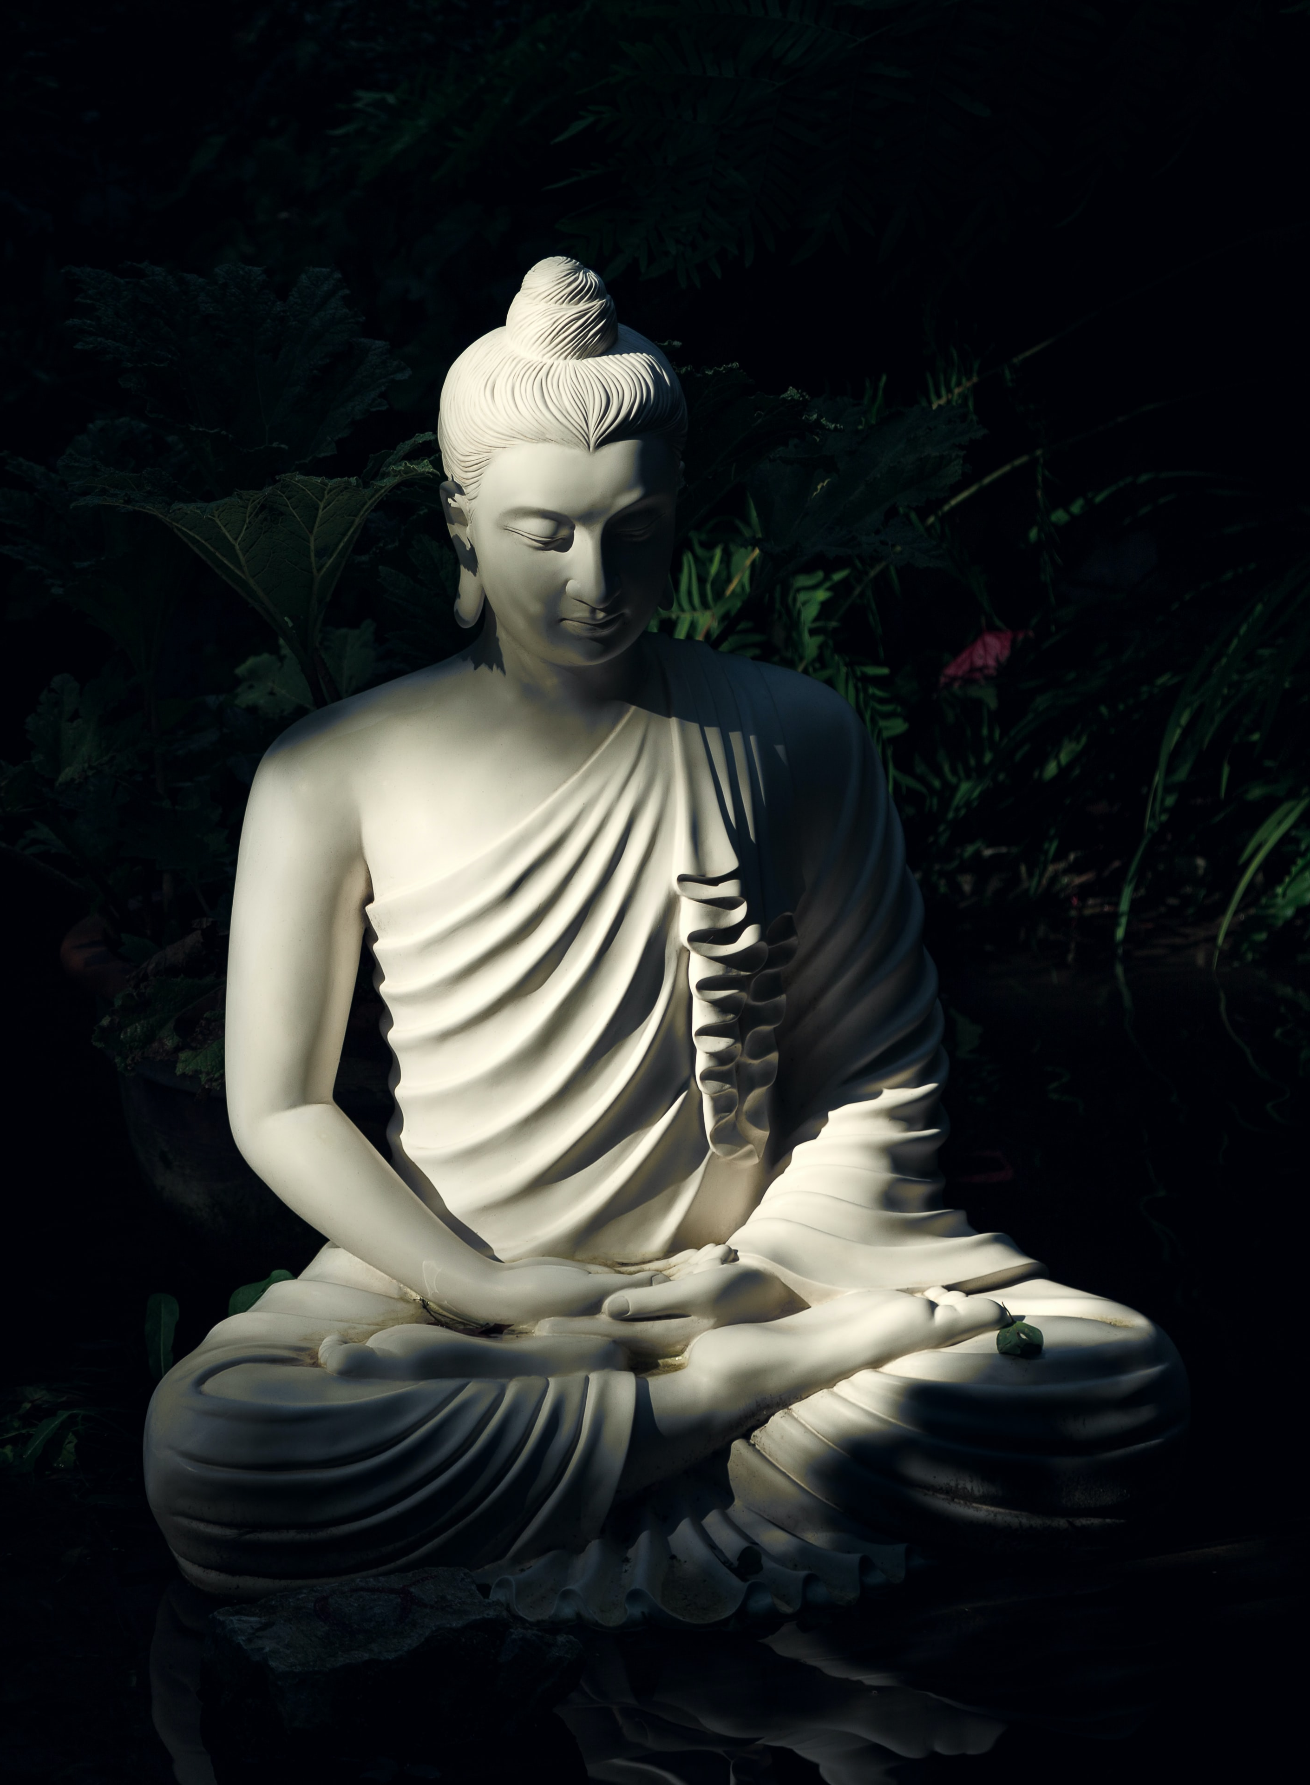
Эпоха Ашоки: буддизм становится мировым
Император, изменивший мир
В III веке до н. э. правитель Ашока, потрясённый кровопролитием после завоевания Калинги, обратился к идеалам Дхармы.
Его эдикты, высеченные на камне, призывали к терпимости и добродетели, делая буддизм нравственным стержнем общественной жизни.
Он провозгласил отказ от насилия, заботу о людях и животных, построил тысячи монастырей и школ, отправил миссии за пределы Индии — в Шри-Ланку, Центральную Азию, Средиземноморье.

Slide 10



Вечное наследие просветлённого
«Буддизм — это не догматическая религия, а путь познания себя и мира»
После Ашоки буддизм постепенно угас в Индии, вытесненный возрождающимся индуизмом. Но его философия укоренилась в Китае, Тибете, Японии, Корее, Юго-Восточной Азии.
Духовное наследие
Культурное влияние
Современность
Буддизм сформировал образ человека, стремящегося к внутреннему совершенству и гармонии
От архитектуры до литературы, от психологии до медицины — буддизм пронизал восточную цивилизацию
Идея ненасилия вдохновляла Ганди и Далай-ламу, объединяя миллионы людей разных культур
Гуманистический идеал буддизма — это вера в человека, его разум, нравственность и способность к пробуждению.

Slide 11
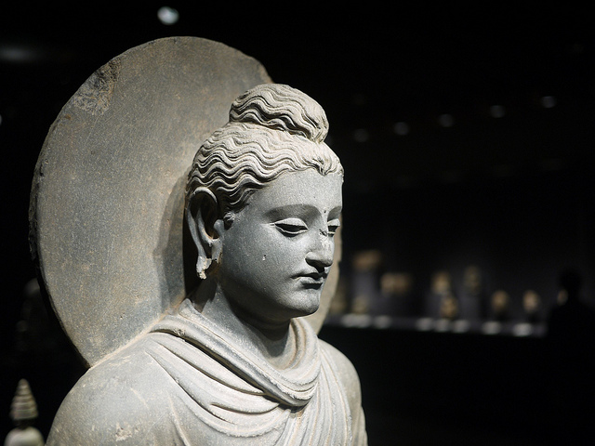
Заключение
Буддизм — это не догматическая религия,
а путь познания себя и мира.
Он учит видеть источник страдания
внутри человека и показывает
способ преодолеть его через осознание,
сострадание и мудрость.
Прошедший через века, буддизм сохранил свою универсальность, актуальность
и внутреннюю силу. Его гуманистический идеал — это вера в человека, его разум,
нравственность и способность к пробуждению.

Slide 12
Спасибо за внимание!

Slide 13
Литература:
Ерохин, Б. Р. История буддизма в Индии: становление, расцвет,борьба с брахманизмом, закат / Б. Р. Ерохин // Magistra Vitae: электронный журнал по историческим наукам и археологии. – 2019. – № 1. – С. 80-96.
Куликова, Е. А. Буддизм и ламаизм: предпосылки возникновения и сущность вероучения / Е. А. Куликова // Сборники конференций НИЦ Социосфера. – 2016. – № 19. – С. 45-49.
Буддизм. Происхождение буддизма. // Studme.org URL: https://studme.org/124063/religiovedenie/buddizm#aftercont (дата обращения: 09.11.2025).

